Slide 1


COMSOL CONFERENCE 2019
随钻伽马对方位测量的影响及校正
方法研究
演讲人：蒋必辞
中煤科工集团西安研究院有限公司
Notes:
尊敬的各位领导专家，大家下午好，我演讲的题目是随钻伽马对方位测量的影响及校正方法研究，我叫蒋必辞，来自物研中心

Slide 2
演讲内容
1
研究背景
2
研究思路
3
研究内容
4
研究结论
Notes:
（3秒）今天我演讲的内容分为4个部分

Slide 3
1
研究背景
1、研究意义
2、研究现状
Notes:
（2秒）首先是研究背景，

Slide 4
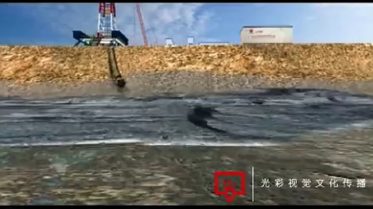
一、研究背景
研究意义
地质导向：根据各种地质资料，随钻测井及轨迹测量数据，实时地调整井眼轨迹的测量控制技术；
随钻伽马测井和轨迹测量是地质导向的重要参数；
石油领域地质导向钻井系统
Notes:
（36秒）随着生产技术水平的提高，为了提高打钻效率，国内外石油领域发展了地质导向技术，就是根据各种地质资料、随钻测井及测量数据，实时调整井眼轨迹的测量控制技术，随钻测井是地质导向钻进的关键技术，被誉为钻头的眼睛，随钻伽马测井和轨迹测量是地质导向的重要参数

Slide 5
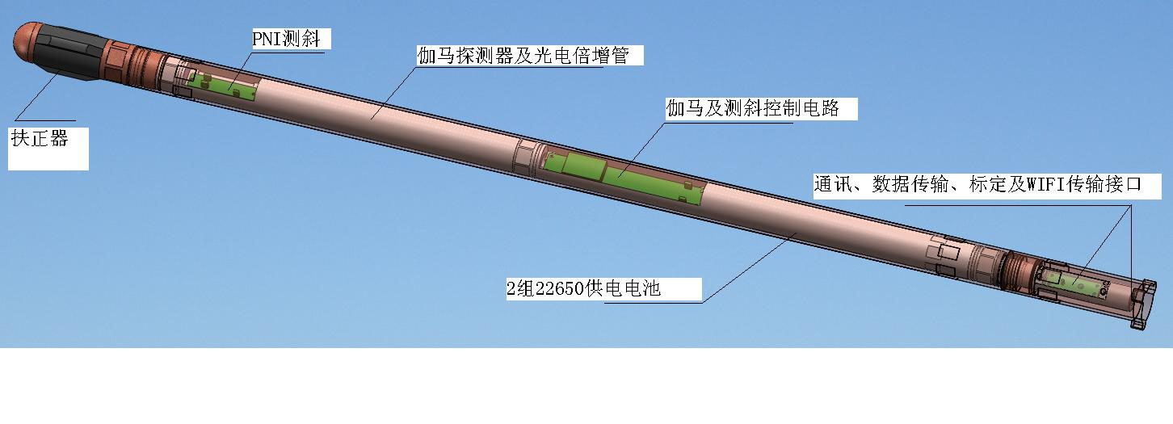



一、研究背景
研究意义
随钻伽马测井及轨迹测量一体装备应运而生
测斜传感器
伽马探测器
主控单元
扶正器
电池
通信模块及充电接口
1）仪器长度：1.25m； | 2）仪器直径：42mm；
3）倾角：（-90°~90°）±0.2°； | 4）方位：（0°~360°）±1.5°；
5）工具面：（0°~360°）±1.5°； | 6）伽马：（0~500API）±5API；
矿用随钻伽马测井仪整体结构图
Notes:
因此我们设计了煤矿井下集随钻伽马测井与轨迹测量一体的装备，仪器包含测斜的传感器、伽马探测器、及电路，仪器的长度1.25m，直径42mm，倾角测量范围为-90度到+90度，误差0.2度，方位0到360度，误差正负1.5度，工具面测量范围0到360度，误差正负1.5度，伽马探测范围0-500API

Slide 6
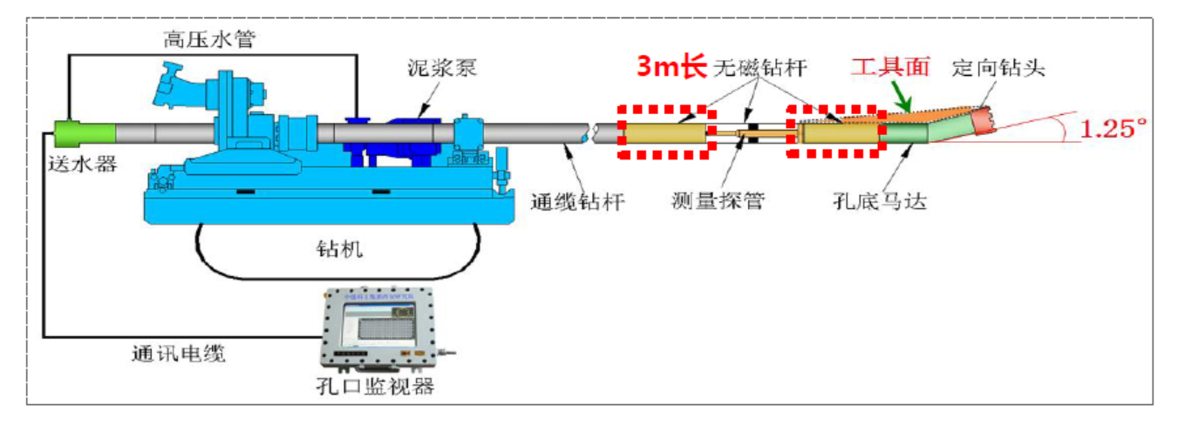
一、研究背景
研究意义
目前煤矿井下测斜传感器是基于磁感式测斜传感器进行测量，易受磁干扰。
Notes:
但是目前煤矿井下测斜传感器是基于磁感式测斜传感器的，容易受磁物质的干扰，因此在使用中都需要加上下无磁钻杆减少钻杆的磁影响

Slide 7
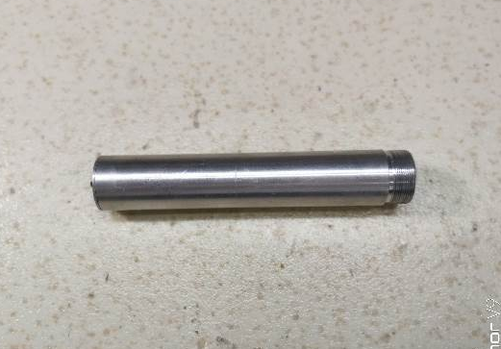
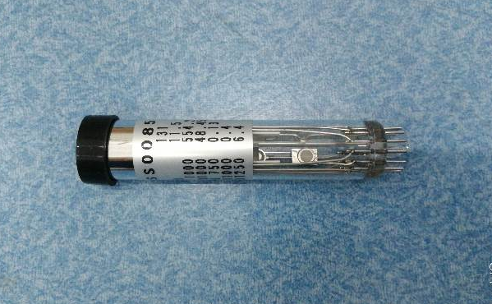
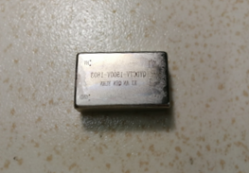
一、研究背景
研究意义
伽马探测器中的磁性材质，势必会对测斜传感器的测量精度有影响，需对其影响进行校正。
壳体
变压器
处理电路
+
+
+
晶体
光电倍增管
高压模块
电路
伽马探测器
伽马探测器如何影响测斜精度？影响如何校正？
Notes:
而伽马探测器中含有的磁性材质，与测斜传感器距离这么近，势必会影响其测量精度，因此需要对伽马探测器到底是如何影响测斜测量的精度的以及影响如何校正进行研究。

Slide 8
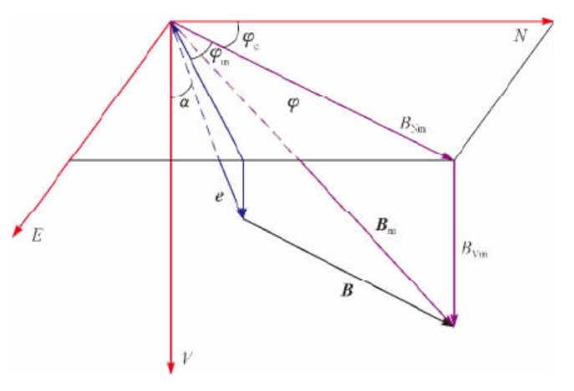
一、研究背景
研究现状
石油上为减少无磁钻铤长度对测斜仪轴向磁影响校正方法有Russell法、短钻铤测量修正法、矢量和法、钻具截面法、长钻铤测量法等。
真实地磁场
轴向干扰磁场
循环递推
真实方位角
逐次逼近
实测磁场
近水平孔迭代次数多，效果差，不适合煤矿井下近水平孔
Notes:
石油上关于测斜仪的轴向磁影响有一些研究，其校正的方法主要有Russell法、短钻铤测量修正法、矢量和法、钻具截面法、长钻铤测量法等，这些方法主要是利用真实地磁场、轴向干扰磁场、实测磁场之间的几何关系，通过循环递推、逐次逼近计算真实的方位角，但是在钻孔近水平时，要求迭代次数多，并且效果差，不适用于煤矿井下近水平钻孔中。

Slide 9
一、研究背景
研究现状
提高测斜精度
标定法
全空间标定法
最佳椭圆拟合
神经网络补偿法
BP
RBF
Elman
能否带伽马探测器一起标定去掉其影响？
能否利用补偿法将伽马探测器影响消除？
Notes:
现有在提高磁传感式的测斜传感器的精度上有2种途径，一是通过标定算法来校正，如全空间标定算法、最佳椭圆拟合等，二是通过神经网络补偿法进行补偿，如BP、RBF、Elman等神经网络，那么能不能利用标定算法在对测斜标定时带着伽马探测器一起标定消除伽马探测器的影响呢？或者利用神经网络补偿算法将伽马探测器的影响消除呢？

Slide 10
2
研究思路

Slide 11
二、研究思路
随钻伽马对测斜仪影响及校正
理论分析
测斜仪测量基本原理
测斜误差来源分析
正演模拟
正演模型建立
正演模拟伽马探测器对测斜的影响
实际测试
单独测斜标定过后测伽马对方位影响
带伽马探测器一起对测斜进行标定后测试
GRNN校正
GRNN网络
GRNN校正磁影响

Slide 12
3
研究内容
1、理论分析
2、正演模拟
3、实际测试
4、GRNN校正
Notes:
（5秒）在软件架构设计完成之后，对软件的算法进行设计

Slide 13
三、研究内容
1、理论分析
测斜传感器测量基本原理
测斜传感器
双轴加速度传感器
Gx
Gy
PNI磁传感器
Bx
Gz
By
Bz
倾角
工具面向角
方位

Slide 14
三、研究内容
1、理论分析
测斜误差来源分析
误差来源
本身误差
传感器本身误差
安装误差
罗差
硬磁物质
软磁物质
加速度传感器
磁传感器
磁传感器
伽马探测器
引起
罗差
影响
磁传感器
影响
方位角

Slide 15
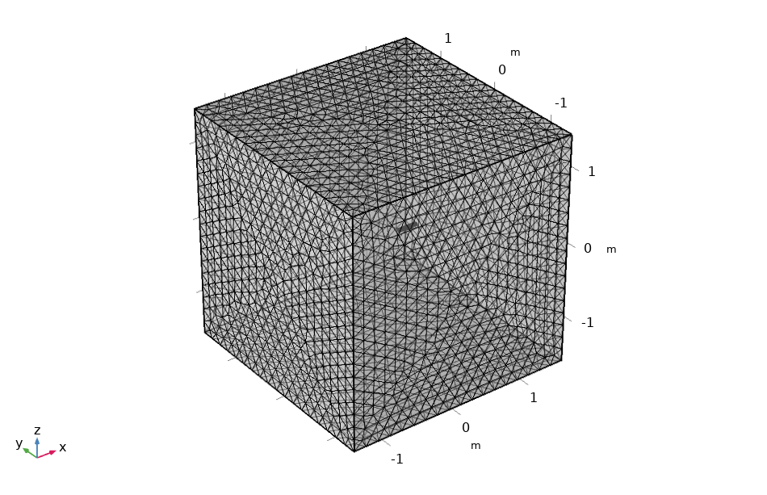
三、研究内容
2、正演模拟
正演模拟分析伽马探测器对测斜周围磁场影响
模型参数表
名称 | 数值
模型大小 | 3m*3m*3m
空气中的相对磁导率 | 1
伽马探测器外径 | 11mm
伽马探测器的内径 | 10mm
伽马探测器的长度 | 25cm
伽马探测器的相对磁导率 | 20
探测器与测斜传感器距离 | 25cm
仪器初始方位 | 0°
仪器初始倾角 | 0°
地磁场方位 | 0°（正北）
模型网格剖分图

Slide 16
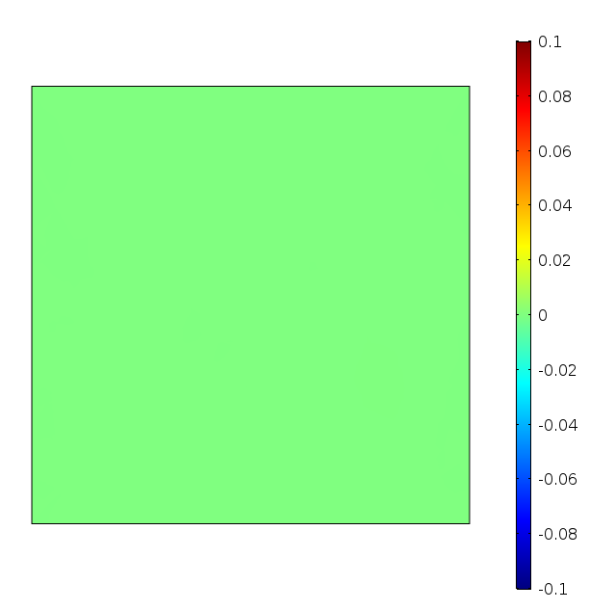

三、研究内容
2、正演模拟
正演模拟分析伽马探测器对测斜周围磁场影响
伽马探测器对测斜周围磁场X方向分量的影响
（倾角0°，方位0°）
无伽马探测器时X方向分量分布
加伽马探测器后X方向分量分布

Slide 17
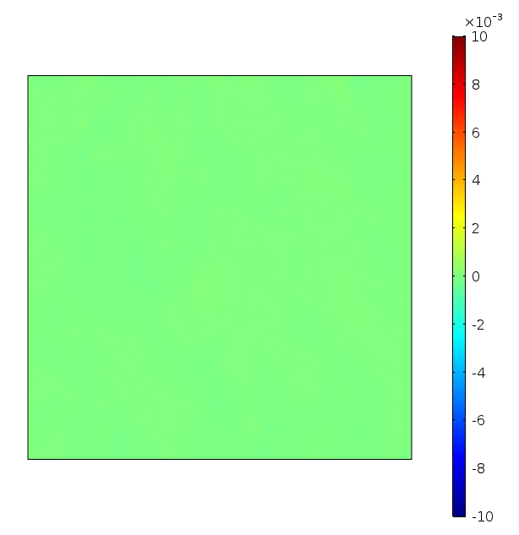
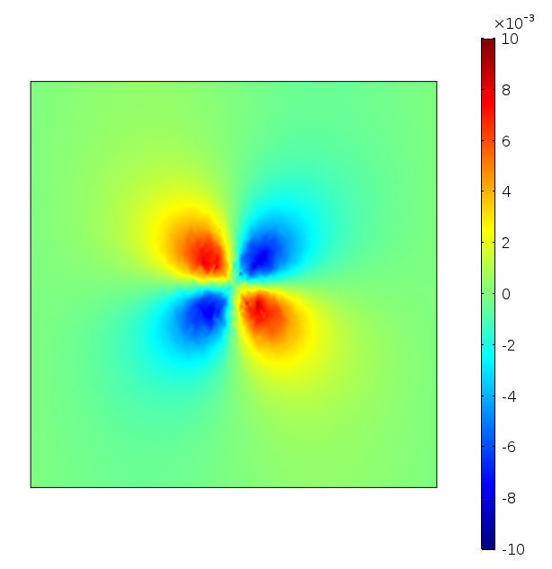
三、研究内容
2、正演模拟
正演模拟分析伽马探测器对测斜周围磁场影响
伽马探测器对测斜周围磁场Y方向分量的影响
（倾角0°，方位0°）
无伽马探测器时Y方向分量分布
加伽马探测器后Y方向分量分布

Slide 18
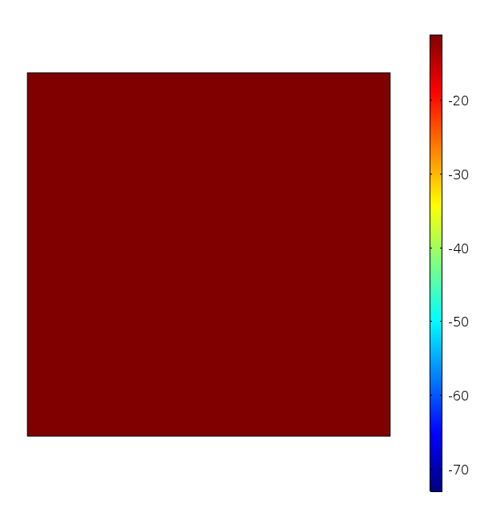
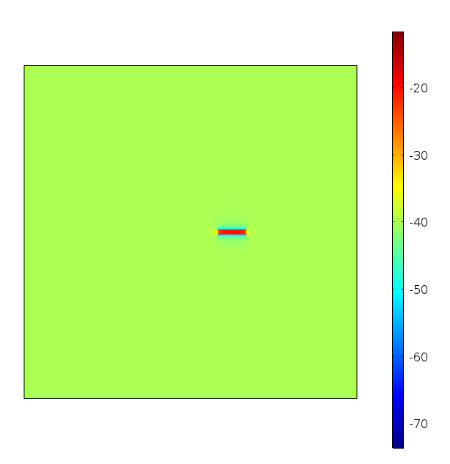
三、研究内容
2、正演模拟
正演模拟分析伽马探测器对测斜周围磁场影响
伽马探测器对测斜周围磁场Z方向分量的影响
（倾角0°，方位0°）
无伽马探测器时Z方向分量分布
加伽马探测器后Z方向分量分布

Slide 19
三、研究内容
2、正演模拟
正演模拟分析伽马探测器对测斜周围磁场影响
倾角、方位不同时伽马探测器对测斜周围磁场影响
 | 倾角（°） | 方位（°） | X方向分量（A/m） | Y方向分量（A/m） | Z方向分量（A/m）
无伽马探测器时 | 0 | 0 | 6.65×10⁻⁵ | 7.31×10⁻⁵ | -4.18×10⁻⁵
加伽马探测器后 | 0 | 0 | 1.88×10⁻⁴ | -6.78×10⁻⁵ | -39.75
 | 45 | 0 | -0.48 | -8.69×10⁻³ | -40.09
 | -45 | 0 | 0.43 | -4.12×10⁻³ | -40.04
 | -90 | 0 | 1.05×10⁻³ | 1.48×10⁻³ | -39.95
 | 90 | 0 | 2.65×10⁻³ | -3.32×10⁻³ | -39.95
 | 0 | 45 | 1.07×10⁻² | -0.46 | -40.08
 | 0 | 90 | -2.97×10⁻⁴ | -3.04×10⁻⁴ | -39.76
 | 0 | 135 | -1.1×10⁻² | 0.45 | -40.08
 | 0 | 180 | 1.05×10⁻³ | 1.48×10⁻³ | -39.95
伽马探测器对测斜周围的磁场有影响，并且对磁场的3个分量的影响不同；
在仪器倾角不同、方位不同时，仪器与磁场的3个分量的夹角会不同，对磁场分量的影响也会不同。

Slide 20
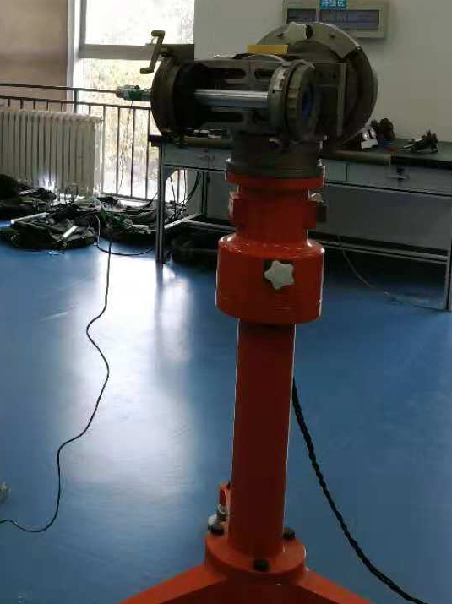
三、研究内容
3、实际测试
实际转台测试
标准转台上测试伽马探测器对方位测量的影响
测试流程
测斜仪标定
确保测斜仪本身没问题
测斜仪测试
精度要求
否
是
伽马探测器的影响测试
分析加GR前后误差变化
测斜仪单独标定

Slide 21
三、研究内容
3、实际测试
实际转台测试
标准转台上测试伽马探测器对方位测量的影响
误差增加0.5°
伽马探测器对测斜仪方位角有影响；
仪器的倾角、方位不同时影响不同；
测试的点中最大的方位误差增加了0.5°左右；
加伽马探测器前后方位误差对比

Slide 22
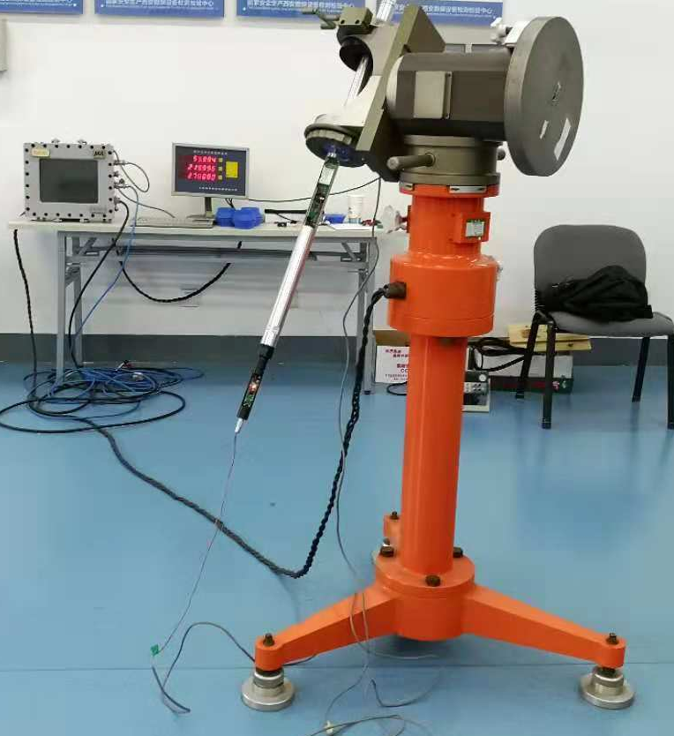
三、研究内容
3、实际测试
实际转台测试
标准转台上加伽马探测器一起标定，测试能否通过标定将伽马对测斜的影响校正
测试流程
带伽马的测斜仪标定
同一个测斜仪
标定后测试
分析加GR前后误差变化
带伽马探测器一起标定

Slide 23
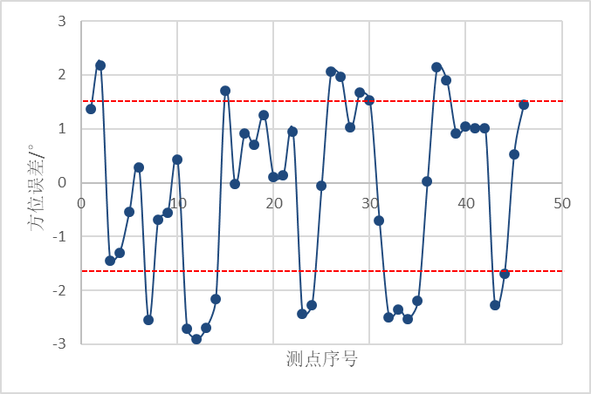
三、研究内容
3、实际测试
实际转台测试
标准转台上加伽马探测器一起标定
测试46个点，其中有22个点的方位误差超出误差范围，不满足要求。
测点误差分布
对测斜进行标定时带着伽马探测器并不能将伽马探测器的对测斜的磁影响消除。

Slide 24
三、研究内容
4、GRNN校正
GRNN校正磁影响
神经网络工作的流程
否
分析要解决的问题
选择合适神经网络算法
确定网络的输入与输出
集
确定训练样本
训练建模
回判效果分析
预测应用
是
神经网络建模工作流程

Slide 25
三、研究内容
4、GRNN校正
GRNN校正磁影响
GRNN网络
RBF
GRNN
GRNN
Elman
BP
非线性映射能力强
柔性网络结构
容错性好
鲁棒性强
逼近能力强
学习能力快

Slide 26
三、研究内容
4、GRNN校正
GRNN校正磁影响
GRNN网络建模
输入层
模式层
求和层
输出层
输入层：
单测斜标定后加上伽马探测器测斜测得的倾角、方位角、工具面向角
x1
p1
s1
x2
y1
p2
……
x3
s2
p3
……
……
……
yk
输出层：
真实方位角
xn
pn
sn
GRNN网络拓扑结构

Slide 27
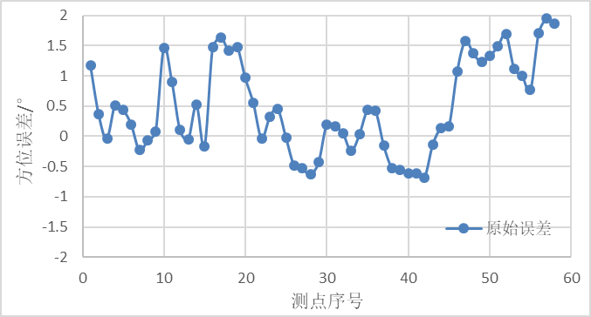
三、研究内容
4、GRNN校正
GRNN校正磁影响
GRNN网络样本集-58组数据
样本集中方位原始误差
部分样本集数据

Slide 28
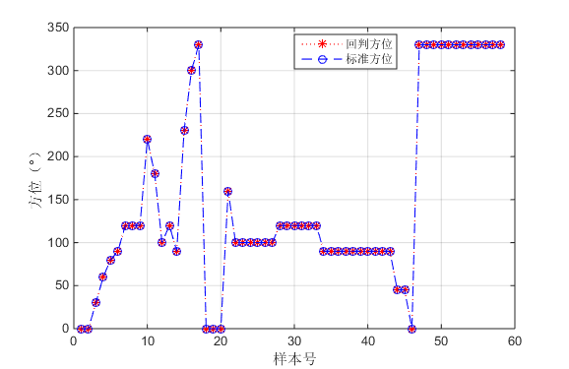
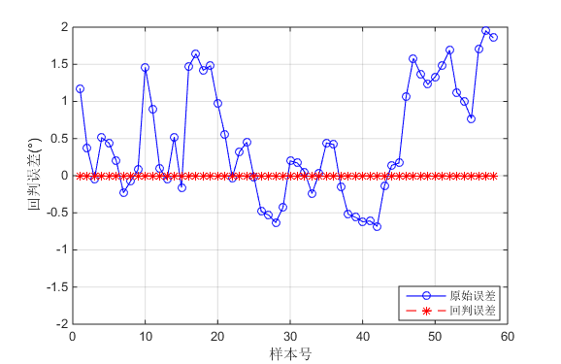
三、研究内容
4、GRNN校正
GRNN校正磁影响
GRNN网络样本集的回判结果
样本集GRNN网络的回判结果与标准的对比图
样本集GRNN回判误差图

Slide 29
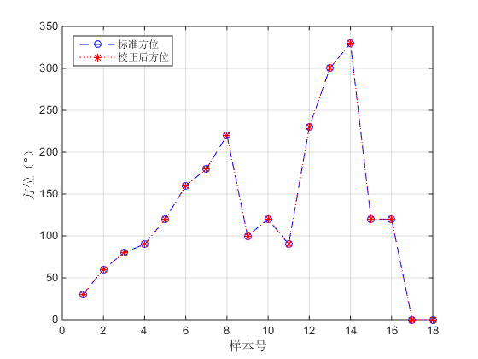
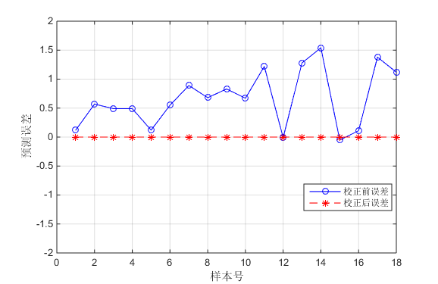
三、研究内容
4、GRNN校正
GRNN校正磁影响
GRNN网络测试集的预测结果
测试集的GRNN预测结果
测试集的GRNN校正前后的误差对比图
GRNN进行伽马对测斜方位的磁影响校正能满足要求，并且精度较高

Slide 30
4
研究结论
Notes:
（2秒）下面介绍软件的具体实现

Slide 31
四、研究结论
结论
通过正演模拟，分析了伽马探测器对测斜周围磁场分布影响特征，仪器倾角、方位角不同时，伽马探测器对测斜周围磁场的X、Y、Z方向分量影响不同；
通过实际测试，验证了正演模拟的结论，仪器倾角、方位角不同时，伽马探测器对测斜测量的方位角的精度影响不同；
利用GRNN网络，建立伽马探测器的对测斜的方位测量影响的校正模型，预测精度较高，取得了较好的应用效果。

Slide 32
COMSOL CONFERENCE 2019
敬请各位批评指正
谢谢大家
Notes:
（5秒）我的演讲到此结束，敬请各位评委批评指正，谢谢大家

